Slide 1

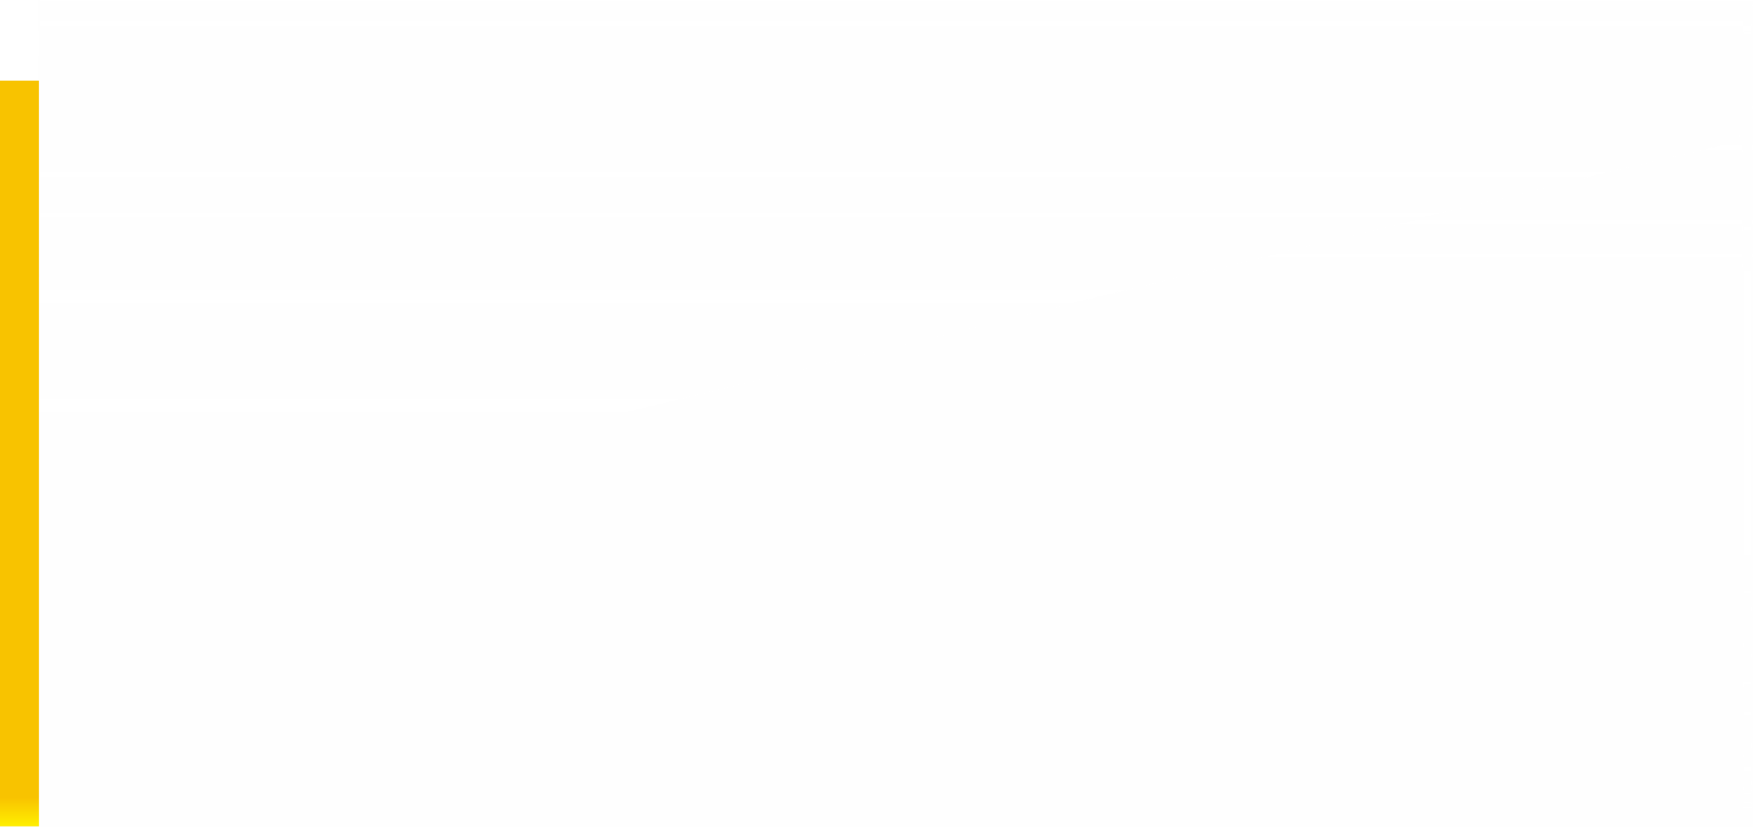
■
四则运算符重载
设计一个数偶类，定义专用的四则运算
class Couple
{
public:
Couple( int a = 0, int b = 0 ) : _a(a), _b(b) { }
Couple operator+( const Couple & c );
Couple operator*( const Couple & c );
private:
int _a, _b;
};

Slide 2
■
四则运算符重载
Couple Couple::operator+( const Couple & c )
{
Couple _t( this->_a + c._a, this->_b + c._b );
return _t;
}
Couple Couple::operator*( const Couple & c )
{
Couple _t( this->_a * c._a, this->_b * c._b );
return _t;
}
int main()
{
Couple a( 1, 2 ), b( 3, 4 ), c, d;
c = a + b; // 等价于 c = a.operator+(b) ==> c( 4, 6 )
d = a + b + c; // 等价于 d = a.operator+(b).operator+(c) ==> d( 8, 12 )
c = a * b; // 等价于 c = a.operator*(b) ==> c( 3, 8 )
return 0;
}

Slide 3
■
四则运算符重载
问题一：假设需要数偶倍乘运算（标量运算），将整数k同时乘到两个成员上。如何实现？
class Couple
{
public:
Couple( int a = 0, int b = 0 ) : _a(a), _b(b) { }
Couple operator*( const int & k );
private:
int _a, _b;
};
Couple Couple::operator*( const int & k )
{
Couple _t( this->_a * k, this->_b * k );
return _t;
}

Slide 4
■
四则运算符重载
int main()
{
int k = 3;
Couple a( 1, 2 ), b( 3, 4 ), c, d;
c = a + b; // 等价于 c = a.operator+(b) ==> c( 4, 6 )
d = a + b + c; // 等价于 d = a.operator+(b).operator+(c) ==> d( 8, 12 )
c = a * b; // 等价于 c = a.operator*(b) ==> c( 3, 8 )
c = c * k; // 等价于 c = c.operator*(k) ==> c( 9, 24 )
d = d * 2; // 等价于 d = d.operator*(2) ==> d( 16, 24 )
return 0;
}

Slide 5
■
四则运算符重载
问题二：参数必须是Couple类对象的常引用吗？
可以不使用引用，但会产生对象拷贝动作，降低效率
可以不是常引用，但无法限制函数内部对参数的修改
可以使用指针，但与常规数学公式使用方式不符
问题三：返回值必须是Couple类的对象吗？返回引用是否可行？
可以返回引用，但必须是全局对象或通过参数传递进去的Couple对象的引用，不能引用函数内部的局部变量
不建议使用引用类型的返回值
需要将右操作数累加到左操作数上并返回左操作数时，此时应该重载加赋等操作符，减赋、乘赋、除赋与余赋类似

